Slide 1
CHÀO MỪNG THẦY VÀ CÁC BẠN ĐÃ ĐẾN VỚI BUỔI BÁO CÁO KẾT THÚC MÔN CỦA NHÓM

Slide 2

KHOA KỸ THUẬT VÀ CÔNG NGHỆ BỘ MÔN CÔNG NGHỆ THÔNG TIN
BÁO CÁO KẾT THÚC MÔN “CÔNG NGHỆ PHẦN MỀM” Đề tài “QUẢN LÝ CỬA HÀNG THIẾT BỊ ĐIỆN TỬ ”
Giảng viên giảng dạy:
Nguyễn Bảo Ân
Nhóm sinh viên thực hiện:
Ngô Tấn Lợi – 110120166
Trần Phúc Vĩ – 110120084
Kim Thị Sô Phi - 110120060

Slide 3

01
04
02
03
GIỚI THIỆU
QUY TRÌNH PHÁT TRIỂN
05
PHÂN TÍCH YÊU CẦU
TRIỂN KHAI
06
THIẾT KẾ KIẾN TRÚC
KẾT LUẬN

Slide 4
CHƯƠNG 1 GIỚI THIỆU
1.1 Tổng quan về dự án
- Dự án "Quản lý cửa hàng thiết bị điện tử" là một dự án website được triển khai trên môi trường Docker và đám mây (cloud). Mục tiêu chính của dự án là cung cấp một hệ thống quản lý hoàn chỉnh cho cửa hàng thiết bị điện tử, bao gồm quản lý sản phẩm, quản lý đơn hàng và quản lý khách hàng.
- Một số tính năng của dự án:
+ Quản lý sản phẩm
+ Quản lý đơn hàng
+ Quản lý khách hàng

Slide 5
CHƯƠNG 1 GIỚI THIỆU
1.2 Mục tiêu báo cáo
Giới thiệu dự án
Tính năng chính
Mục tiêu
Kiến trúc và công nghệ
Lợi ích và giá trị
Tương lai và đề xuất
Triển khai và kết quả

Slide 6
CHƯƠNG 2 PHÂN TÍCH YÊU CẦU
2.1 Yêu cầu của dự án
- Giao diện người dùng: thân thiện,hấp dẫn, người dùng sử dụng dễ dàng, cung cấp các chức năng tìm kiếm, hiện thị, đánh giá, thanh toán sản phẩm.
- Quản lý sản phẩm: danh mục, thông tin chi tiết, tìm kiếm sản phẩm dễ dàng.
- Quản lý đơn hàng: thông tin, trạng thái đơn hàng, gửi thông tin của đơn hàng đến khách hàng.
- Hệ thống thanh toán: Cung cấp chức năng giỏ hàng để khách hàng có thể xem và chỉnh sửa các sản phẩm trong giỏ hàng trước khi thanh toán

Slide 7
CHƯƠNG 2 PHÂN TÍCH YÊU CẦU
2.2 Các chức năng và tính năng của dự án
Người dùng muốn tìm kiếm sản phẩm
Người dùng muốn xem danh sách sản phẩm
User stories Người dùng muốn xem chi tiết sản phẩm
Người dùng muốn thêm sản phẩm vào giỏ hàng
Người dùng muốn thanh toán và hoàn tất đơn hàng

Slide 8
CHƯƠNG 2 PHÂN TÍCH YÊU CẦU
2.2 Các chức năng và tính năng của dự án
Tính năng tìm kiếm
Tính năng danh mục sản phẩm
Features Tính năng xem chi tiết sản phẩm
Tính năng giỏ hàng
Tính năng thanh toán và đặt hàng
Tính năng quản lý sản phẩm
Tính năng quản lý đơn hàng
Tính năng quản lý người dùng
Tính năng đánh giá và nhận xétv sản phẩm

Slide 9
CHƯƠNG 3 THIẾT KẾ KIẾN TRÚC
3.1 Kiến trúc hệ thống
- Microservices
+ Kiến trúc Microservices là một mô hình phát triển ứng dụng phân tán, trong đó ứng dụng được chia thành các thành phần nhỏ độc lập gọi là microservices.
+ Kiến trúc Microservices giúp tăng tính linh hoạt, khả năng mở rộng và độc lập của các thành phần hệ thống, giúp dễ dàng triển khai và mở rộng mỗi microservice riêng biệt.
- SOA
+ Kiến trúc SOA tập trung vào việc tổ chức ứng dụng thành các dịch vụ độc lập, được cung cấp thông qua giao diện chuẩn như API

Slide 10
CHƯƠNG 3 THIẾT KẾ KIẾN TRÚC
3.2 Thiết kế giao diện người dùng
User Story: Tìm kiếm sản phẩm
User Story: Xem danh sách sản phẩm
User Story: Xem chi tiết sản phẩm
User Story: Thêm sản phẩm vào giỏ hàng
User Story: Thanh toán và hoàn tất đơn hàng

Slide 11
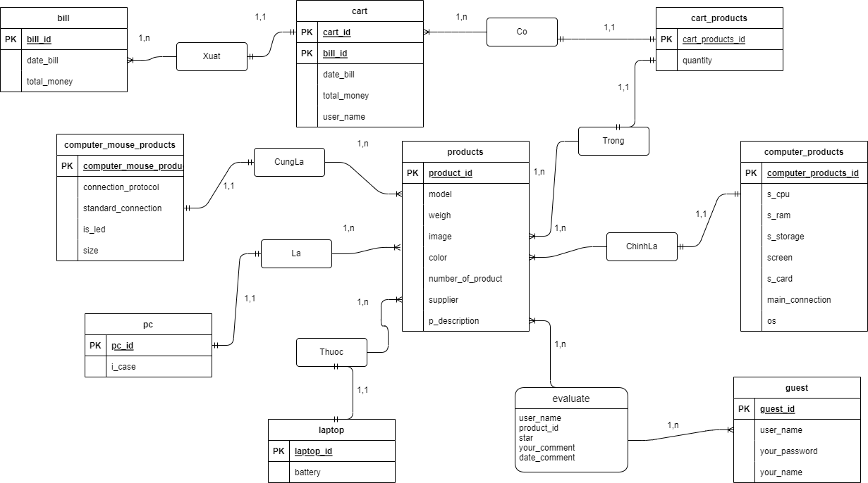
CHƯƠNG 3 THIẾT KẾ KIẾN TRÚC
3.3 Thiết kế cơ sở dữ liệu

Slide 12
CHƯƠNG 4 QUY TRÌNH PHÁT TRIỂN
4.1 Phương pháp Agile
Agile được ra đời vào năm 2001 là một thuật ngữ mô tả các phương pháp tiếp cận phát triển phần mềm nhấn mạnh vào phân phối gia tăng, hợp tác nhóm. Phương pháp này được duy trì thông qua việc lên kế hoạch và học hỏi liên tục. Trong Tuyên ngôn Agile (Agile Manifesto). Tuyên ngôn đề ra việc thiết lập các nguyên tắc để hướng dẫn một cách tiếp cận tốt hơn để phát triển phần mềm.

Slide 13
CHƯƠNG 4 QUY TRÌNH PHÁT TRIỂN
4.1 Phương pháp Agile
- Đặc điểm của Agile
+ Tính lặp
+ Tính tiệm tiến
+ Tính thích ứng
+ Tính tự tổ chức
+ Quản lý tiến trình thực tiễn
+ Giao tiếp trực diện
+ Phát triển dựa trên giá trị

Slide 14
CHƯƠNG 4 QUY TRÌNH PHÁT TRIỂN
4.1 Phương pháp Scrum
Scrum là một khung quản lý được các đội ngũ sử dụng để tự tổ chức và hoạt động vì một mục tiêu chung. Khung này mô tả một loạt các cuộc họp, công cụ và vai trò để bàn giao dự án hiệu quả.
- Đặc điểm của Scrum
+ Tính minh bạch
+ Tính kiểm tra
+ Tính thích ứng

Slide 15
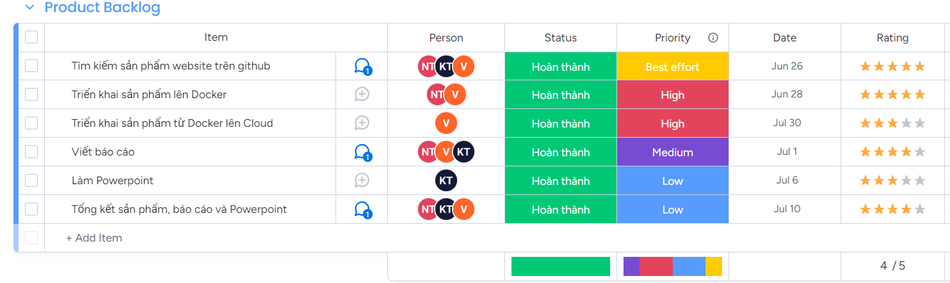
CHƯƠNG 4 QUY TRÌNH PHÁT TRIỂN
4.2 Sơ đồ quy trình phát triển
- Lập Product backlog

Slide 16
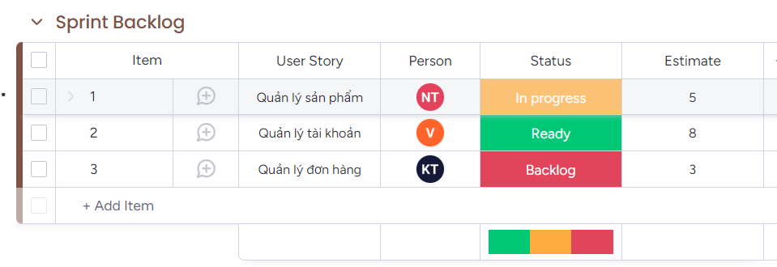
CHƯƠNG 4 QUY TRÌNH PHÁT TRIỂN
4.2 Sơ đồ quy trình phát triển
- Sprint Backlog.

Slide 17
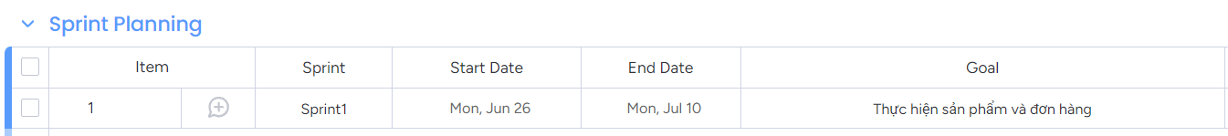
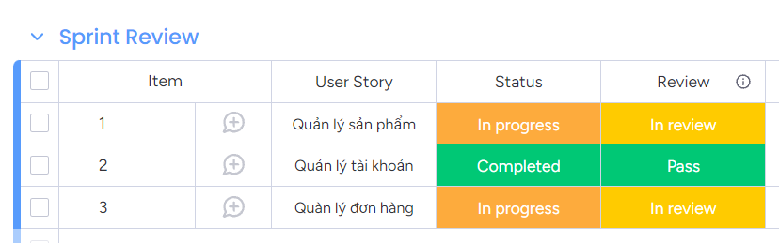
CHƯƠNG 4 QUY TRÌNH PHÁT TRIỂN
4.2 Sơ đồ quy trình phát triển
-Sprint Planning
-Sprint Review.

Slide 18
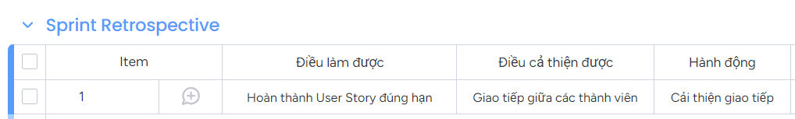
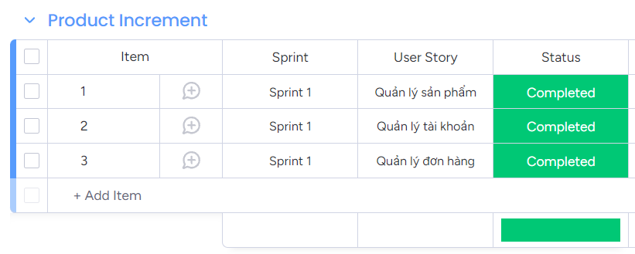
CHƯƠNG 4 QUY TRÌNH PHÁT TRIỂN
4.2 Sơ đồ quy trình phát triển
- Sprint Retrospective
- Product Increment

Slide 19
CHƯƠNG 4 QUY TRÌNH PHÁT TRIỂN
4.3 Công cụ hỗ trợ phát triển
- Công cụ lập trình: VSCode
- Cơ sở dữ liệu: Các hệ quản trị cơ sở dữ liệu như là MySQL, PostgreSQL hoặc SQL Server.
- Ngôn ngữ và công nghệ: PHP, sử dụng HTML, CSS, JavaScript, các framework
- Công cụ hỗ trợ SCM và làm việc cộng tác: Git, GitHub và Monday.com

Slide 20
CHƯƠNG 5 TRIỂN KHAI
5.1.Môi trường triển khai
5.1.1 Môi trường triển khai Docker
Docker là một nền tảng phần mềm mã nguồn mở được sử dụng để tạo, triển khai và quản lý các ứng dụng trong các môi trường ảo hóa. Nó cho phép đóng gói ứng dụng và tất cả các thành phần phụ thuộc của nó vào một container độc lập, rồi triển khai và chạy container này trên bất kỳ máy tính hoặc hệ thống nào đã cài đặt Docker mà không gặp phải các vấn đề liên quan đến tương thích phần mềm hoặc môi trường.
5.1.2 Môi trường triển khai Cloud
Dịch vụ Cloud là cách sử dụng phần mềm, lưu trữ, cơ sở dữ liệu, máy chủ, mạng và các dịch vụ máy tính khác. Thông qua các máy chủ có thể được truy cập thông qua Internet.

Slide 21
CHƯƠNG 5 TRIỂN KHAI
5.3 Các bước triển khai website lên Docker
Bước 1: Chuẩn bị môi trương
- Cài đặt Docker Desktop.
- Đảm bảo rằng mã nguồn của website đã được chuẩn bị và sẵn sàng để triển khai.

Slide 22
CHƯƠNG 5 TRIỂN KHAI
5.3 Các bước triển khai website lên Docker
Bước 2: Tạo Dockerfile hoặc docker-compose
- Tạo một tệp Dockerfile hoặc docker-compose.yml để định nghĩa cấu trúc của container Docker. Dockerfile hoặc docker-compose.yml chứa các hướng dẫn để cài đặt các thành phần cần thiết và cấu hình môi trường để chạy website của bạn.
- Đảm bảo rằng Dockerfile bao gồm các bước cần thiết như cài đặt hệ điều hành, cài đặt ngôn ngữ lập trình và các thư viện phụ thuộc, cấu hình môi trường, và sao chép mã nguồn vào container.

Slide 23
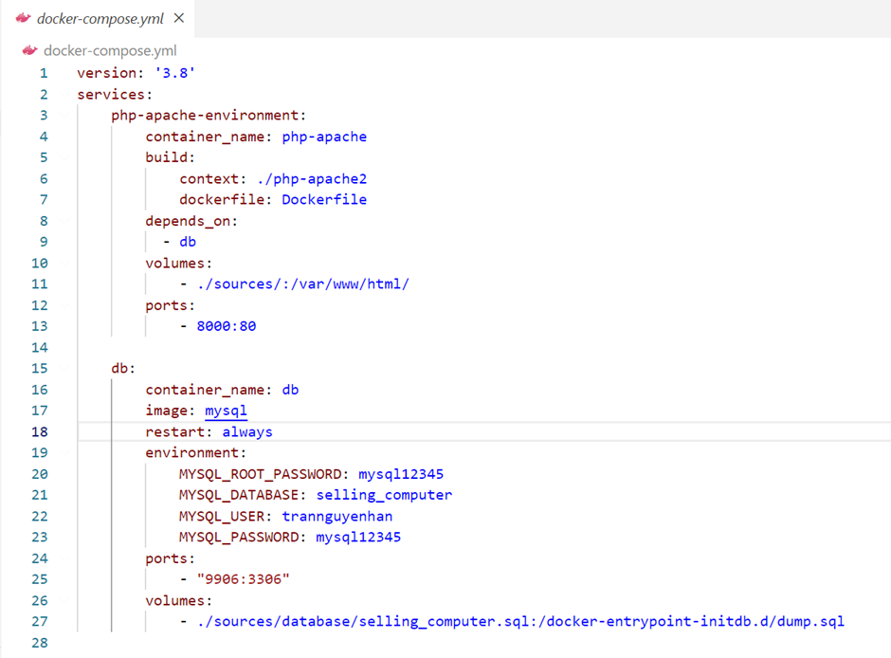
CHƯƠNG 5 TRIỂN KHAI
5.3 Các bước triển khai website lên Docker
Tạo docker-compose.yml

Slide 24
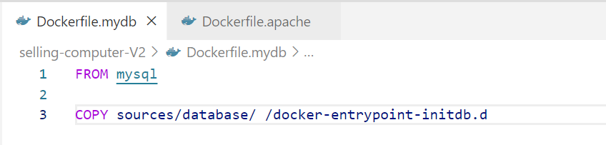
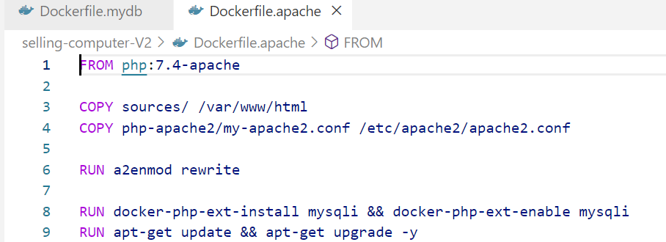
CHƯƠNG 5 TRIỂN KHAI
5.3 Các bước triển khai website lên Docker
Tạo dockerfile.mydb
Tạo dockerfile.apache

Slide 25
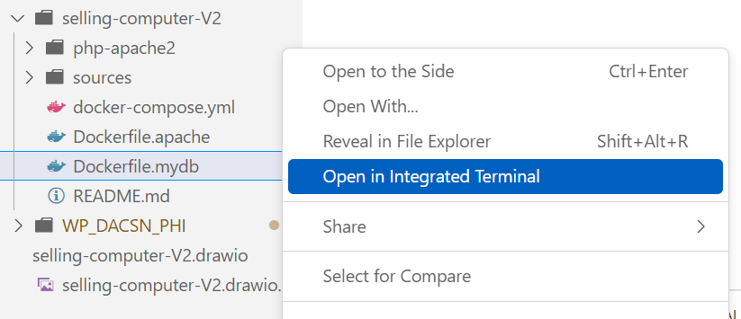
CHƯƠNG 5 TRIỂN KHAI
5.3 Các bước triển khai website lên Docker
Bước 3: Tiến hành cài đặt
- Click chuột phải vào Dockerfile.mydb mở terminal.

Slide 26
CHƯƠNG 5 TRIỂN KHAI
5.3 Các bước triển khai website lên Docker
Bước 3: Tiến hành cài đặt
- Click chuột phải vào Dockerfile.mydb mở terminal.
- Ở terminal của Dockerfile.mydb tiến hành chạy lệnh:
docker build -t mysql -f Dockerfile.mydb .

Slide 27
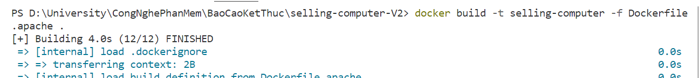
CHƯƠNG 5 TRIỂN KHAI
5.3 Các bước triển khai website lên Docker
Bước 3: Tiến hành cài đặt
- Click chuột phải vào Dockerfile.apache mở Terminal.
- Ở terminal của Dockerfile.apache chạy lệnh:
docker build -t selling-computer -f Dockerfile.apache .

Slide 28
CHƯƠNG 5 TRIỂN KHAI
5.3 Các bước triển khai website lên Docker
Bước 3: Tiến hành cài đặt
- Sau đó lần lượt chạy 2 lệnh:
+ docker run -d --name db -e MYSQL_ROOT_PASSWORD=mysql12345 -e MYSQL_USER=trannguyenhan -e MYSQL_PASSWORD=mysql12345 -e MYSQL_DATABASE=selling_computer -p 9906:3306 -d ngotanloi/mysql:latest
+ docker run -d --name selling-computer --link db -p 8000:80 -e DB_HOST=db -e DB_PORT=3306 -e DB_NAME=selling_computer -e DB_USERNAME=trannguyenhan -e DB_PASSWORD=mysql12345 ngotanloi/selling-computer

Slide 29
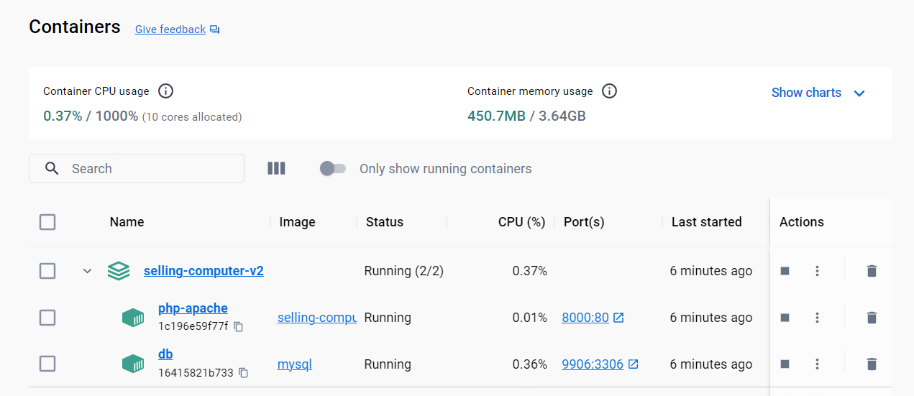
CHƯƠNG 5 TRIỂN KHAI
5.3 Các bước triển khai website lên Docker
Bước 3: Tiến hành cài đặt
- Đợi một khoảng thời gian, sau đó giao diện docker desktop sẽ xuất hiện:

Slide 30
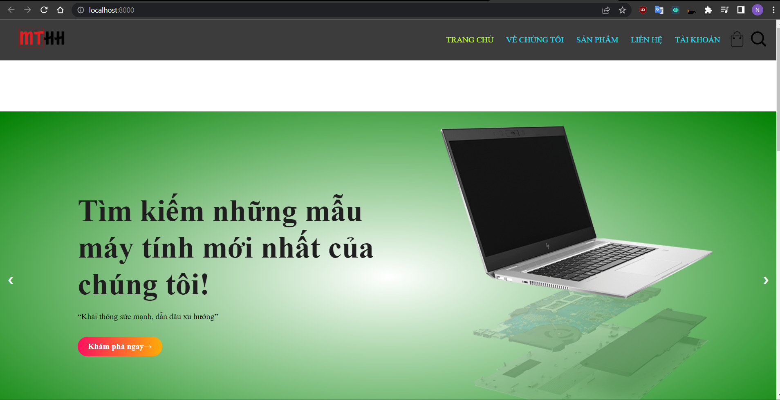
CHƯƠNG 5 TRIỂN KHAI
5.3 Các bước triển khai website lên Docker
Bước 4: Kiểm tra website
- Truy cập vào địa chỉ IP hoặc tên miền của máy chủ Docker để kiểm tra website đã được triển khai thành công.

Slide 31
CHƯƠNG 5 TRIỂN KHAI
5.4 Các bước triển khai website lên Cloud
Demo sẽ thực hiện và nói

Slide 32
CHƯƠNG 6 KẾT LUẬN
6.1 Kết quả đạt được
- Nắm vững được kiến thức lý thuyết cơ bản phục vụ cho việc thiết kế phần mềm.
- Triển khai thành công một website lên docker, hiểu được các thành phần cấu trúc của một dockerfile và docker-compose.
- Triển khai thành công một website lên cloud, hiểu được quy trình triển khai một website lên cloud.
- Áp dụng thành công quy trình Agile và Scrum trong quá trình phát triển phần mềm. Phân chia dự án thành các sprint ngắn và linh hoạt, tập trung vào việc xác định rõ vai trò, nhiệm vụ và quy trình làm việc của từng thành viên trong nhóm.
- Sử dụng các công cụ hỗ trợ phát triển phần mềm như draw.io để vẽ cơ sở dữ liệu và monday.com để lập Product backlog và lập Sprint.

Slide 33
CHƯƠNG 6 KẾT LUẬN
6.2 Khó khăn và bài học
Khó khăn, thách thức trong quá trình phát triển:
- Việc định nghĩa và cấu hình Dockerfile đòi hỏi kiến thức về Docker và các khái niệm liên quan như image, container, volumes, ports và environment variables. Nhóm mất khá nhiều thời gian để học các kiến thức này.
- Việc sử dụng các công cụ hỗ trợ như Draw.io để vẽ cơ sở dữ liệu, Monday.com để lập các Product backlog và các Sprint cũng gây khó khăn cho nhóm. Mỗi công cụ hỗ trợ có giao diện và tính năng riêng biệt, việc học cách sử dụng và làm quen với các công cụ này gây mất thời gian và gây khó khăn ban đầu cho các thành viên trong nhóm.

Slide 34
CHƯƠNG 6 KẾT LUẬN
6.2 Khó khăn và bài học
Bài học rút ra được từ dự án:
- Nhóm đánh giá được kiến thức về Docker và các công cụ hỗ trợ phát triển phần mềm là rất quan trọng. Nên cần đầu tư thời gian và nỗ lực để học tập, nhất là khi sử dụng các công nghệ mới. Điều này giúp tăng cường năng lực và hiệu quả làm việc của nhóm.
- Trong quá trình học và sử dụng các công cụ mới, việc hỗ trợ và chia sẻ kiến thức trong nhóm là rất quan trọng. Các thành viên luôn sẵn lòng giúp đỡ và chia sẻ kinh nghiệm của mình để giúp các thành viên trong nhóm vượt qua khó khăn ban đầu. Điều này cũng tạo ra một môi trường học tập và phát triển tích cực trong nhóm.

Slide 35
CHƯƠNG 6 KẾT LUẬN
6.3 Hướng phát triển
Trong tương lai nhóm sẽ xác định các chức năng chưa hoàn thiện trong website và xác định ưu tiên của từng chức năng đó. Lập kế hoạch và phân công công việc để hoàn thiện các chức năng này, sử dụng quy trình Agile và phân chia thành các sprint ngắn. Thực hiện lập trình, kiểm thử và đánh giá chức năng để đảm bảo chất lượng và hiệu suất của website. Đánh giá và sửa lỗi trong quá trình triển khai website trên.

Slide 36
CẢM ƠN THẦY VÀ CÁC BẠN ĐÃ LẮNG NGHE BÁO CÁO KẾT THÚC MÔN CỦA NHÓM

